Slide 1
PRO 性能测试操作说明书
本PPT最终目的：
A、实现统一性能测试操作规范、统一性能测试相关指标的概念
B、统一各个阶段和不同目的性能测试方法和操作步骤
C、实现性能测试的普及性和通用性
D、畅所欲言，头脑风暴，集思广益，提高可靠的产出和效益

Slide 2
内容纪要
一、生产环境性能测试的背景和紧迫性
二、性能测试相关基本概念和换算公式
三、性能测试分析及调优
四、从本地脚本调试到生产性能测试执行
五、从生产性能瓶颈分析到接口链路追踪
六、性能测试的过程组管理：（后续补充）
启动过程组
规划过程组
执行过程组
监控过程组
收尾过程组
七、集思广益、畅所欲言

Slide 3
一、生产环境性能测试的背景和紧迫性
1、目前FAT和UAT在做服务降配，大部分已有的服务降至1C4G，部分服务在没有进行压测的时候CPU和memory已经大于50%，压力过大存在服务crash风险，系统很难支撑FAT压测。
2、FAT和UAT的实际压测结果和生产环境的压测结果偏差较大，各个服务节点配置和DB层数据量
不一致，为了有效的进行性能瓶颈分析，排查核心接口的性能问题，生产环境压测刻不容缓。
3、进一步提升个人和团队，对真实生产的数据流、网络拓扑图、系统架构图和业务的理解，逐步提升BUG排查能力，在产品BUG指定给我们后提高定位的能力，以上知识进行压测时可以逐步加深。

Slide 4
二、性能测试相关基本概念和换算公式
一．系统吞度量要素：
一个系统的吞度量（承压能力）与request对CPU的消耗、外部接口、IO等等紧密关联。
单个reqeust 对CPU消耗越高，外部系统接口、IO影响速度越慢，系统吞吐能力越低，反之越高。
系统吞吐量几个重要参数：TPS、并发数、响应时间
并发用户数：简称 VU，指的是现实系统中操作业务的用户，在性能测试工具中，一般称为虚拟用户数（Virutal User），注意并发用户数跟注册用户数、在线用户数有很大差别的，并发用户数一定会对服务器产生压力的，而在线用户数只是 ”挂” 在系统上，对服务器不产生压力，注册用户数一般指的是数据库中存在的用户数。
处理能力：简称 TPS，每秒事务数，是衡量系统性能的一个非常重要的指标。
响应时间：简称 RT，指的是业务从客户端发起到客户端接受的时间。
理解了上面三个要素的意义之后，就能推算出它们之间的关系：
TPS= VU/RT

Slide 5
一个系统吞吐量通常由TPS、并发数两个因素决定，每套系统这两个值都有一个相对极限值，在应用场景 访问压力下，只要某一项达到系统最高值，系统的吞吐量就上不去了，如果压力继续增大，系统的吞吐量反而会下降，原因是系统超负荷工作，上下文切换、内存等 等其它消耗导致系统性能下降。
决定系统响应时间要素
我们做项目要排计划，可以多人同时并发做多项任务，也可以一个人或者多个人串行工作，始终会有一条关键路径，这条路径就是项目的工期。
系统一次调用的响应时间跟项目计划一样，也有一条关键路径，这个关键路径是就是系统响应时间；
关键路径是有CPU运算、IO、外部系统响应等等组成。
二. 如何获取 VU 和 TPS
VU 获取方式：已有系统：可选取高峰时刻，在一定时间内使用系统的人数，这些人数可认为是在线用户数，并发用户数可以取10%，例如在半个小时内，使用系统的用户数为10万，那么取10%（即1万）作为并发用户数基本就够了。
新系统：没有历史数据作参考，建议通过业务部门进行评估。
TPS 获取方式：已有系统：可选取高峰时刻，在一定时间内（如3~10分钟），获取系统总业务量，计算单位时间（秒）内完成的笔数，乘以2-5倍作为峰值的 TPS，例如峰值3分钟内处理订单18万笔，平均TPS是1000，峰值TPS可以是2000-5000。
新系统：没有历史数据作参考，建议通过业务部门进行评估。

Slide 6
三、如何评价系统的性能
针对服务器端的性能，以 TPS 为主来衡量系统的性能，并发用户数为辅来衡量系统的性能，如果必须要用并发用户数来衡量的话，需要一个前提，那就是交易在多长时间内完成，因为在系统负载不高的情况下，将思考时间（思考时间的值等于交易响应时间）加到串联链路中，并发用户数基本可以增加一倍，因此用并发用户数来衡量系统的性能没太大的意义。同样的，如果系统间的吞吐能力差别很大，那么同样的并发下TPS差距也会很大。
四、性能测试策略
做性能测试需要一套标准化流程及测试策略。在做负载测试的时候，传统方式一般都是按照梯度施压的方式去加用户数，避免在没有预估的情况下，一次加几万个用户，导致交易失败率非常高，响应时间非常长，已经超过了使用者忍受范围内；较为适合互联网分布式架构的方式，也是阿里的最佳实践是用TPS模式（吞吐量模式）+设置起始和目标最大量级，然后根据系统表现灵活的手工实时调速，效率更高，服务端吞吐能力的衡量一步到位，请参见如何设置目标并发或目标 RPS
五、总结
系统的性能由 TPS 决定，跟并发用户数没有多大关系。
系统的最大 TPS 是一定的（在一个范围内），但并发用户数不一定，可以调整。
建议性能测试的时候，不要设置过长的思考时间，以最坏的情况下对服务器施压。
一般情况下，大型系统（业务量大、机器多）做压力测试，10000～50000个用户并发，中小型系统做压力测试，5000个用户并发比较常见。
对应性能测试指标详见：性能测试指标

Slide 7
三、性能测试分析调优
性能分析
1、前提
性能分析的前提除了需要丰富的性能测试监控（如压测机自身的客户端监控、基础类监控-阿里云监控、应用类监控-ARMS监控等），还需要具备相关的技术知识（包括但不限于：操作系统、中间件、数据库、开发等）。
2、流程
很多情况下压测流量并没有完全进入到后端（服务端），在网络接入层（云化的架构，例如：SLB/WAF/高防IP，甚至是CDN/全站加速等）可能就会出现由于各种规格（带宽、最大连接数、新建连接数等）限制或者因为压测的某些特征符合CC和DDoS的行为而触发了防护策略导致压测结果达不到预期，详情请见相关QA。
接着看关键指标是否满足要求，如果不满足，需要确定是哪个地方有问题，一般情况下，服务器端问题可能性比较大，也有可能是客户端问题（这种情况非常小）。
对于服务器端问题，需要定位的是硬件相关指标，例如CPU，Memory，Disk I/O，Network I/O，如果是某个硬件指标有问题，需要深入的进行分析。

Slide 8

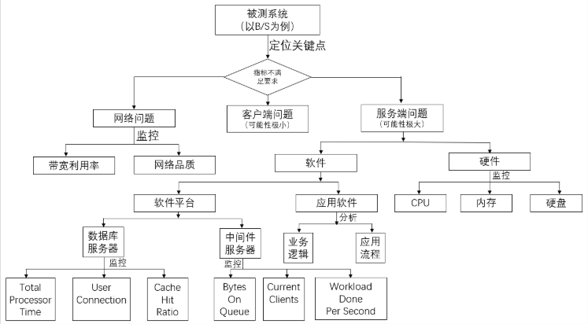
如果硬件指标都没有问题，需要查看中间件相关指标，例如：线程池、连接池等，如果是这些指标问题，需要深入的分析。
如果中间件相关指标没问题，需要查看数据库相关指标，例如：慢查SQL、命中率、锁、参数设置。
如果以上指标都正常，应用程序的算法、缓冲、缓存、同步或异步可能有问题，需要具体深入的分析。
具体如右图所示：

Slide 9
3、可能瓶颈点
硬件、规格上的瓶颈
一般指的是CPU、内存、磁盘I/O方面的问题，分为服务器硬件瓶颈、网络瓶颈（对局域网可以不考虑）。
中间件上的性能瓶颈
一般指的是应用服务器、web服务器等应用软件，还包括数据库系统。 例如：中间件weblogic平台上配置的JDBC连接池的参数设置不合理，造成的瓶颈。
应用程序上的性能瓶颈
一般指的是开发人员开发出来的应用程序。 例如，JVM参数不合理，容器配置不合理，慢SQL（可使用阿里云APM类产品如ARMS协助定位），数据库设计不合理，程序架构规划不合理，程序本身设计有问题（串行处理、请求的处理线程不够、无缓冲、无缓存、生产者和消费者不协调等），造成系统在大量用户访问时性能低下而造成的瓶颈。
操作系统上的性能瓶颈
一般指的是windows、UNIX、Linux等操作系统。 例如，在进行性能测试，出现物理内存不足时，虚拟内存设置也不合理，虚拟内存的交换效率就会大大降低，从而导致行为的响应时间大大增加，这时认为操作系统上出现性能瓶颈。
网络设备上的性能瓶颈
一般指的是防火墙、动态负载均衡器、交换机等设备。当前更多的云化服务架构使用的网络接入产品：包括但不限于SLB、WAF、高防IP、CDN、全站加速等等。 例如，在动态负载均衡器上设置了动态分发负载的机制，当发现某个应用服务器上的硬件资源已经到达极限时，动态负载均衡器将后续的交易请求发送到其他负载较轻的应用服务器上。在测试时发现，动态负载均衡器没有起到相应的作用，这时可以认为网络瓶颈。

Slide 10
4、方法
CPU
CPU资源利用率很高的话，需要看CPU消耗User、Sys、Wait哪种状态。
如果CPU User非常高，需要查看消耗在哪个进程，可以用top（linux）命令看出，接着用top –H –p <pid>看哪个线程消耗资源高。如果是java应用，就可以用jstack看出此线程正在执行的堆栈，看资源消耗在哪个方法上，查看源代码就知道问题所在；如果是c++应用，可以用gprof性能工具进行分析。
如果CPU Sys非常高，可以用strace（linux）看系统调用的资源消耗及时间。
如果CPU Wait非常高，考虑磁盘读写了，可以通过减少日志输出、异步或换速度快的硬盘。
Memory
操作系统为了最大化利用内存，一般都设置大量的cache，因此，内存利用率高达99%并不是问题，内存的问题主要看某个进程占用的内存是否非常大以及是否有大量的swap（虚拟内存交换）。
磁盘I/O
磁盘I/O一个最显著的指标是繁忙率，可以通过减少日志输出、异步或换速度快的硬盘来降低繁忙率。
网络I/O
网络I/O主要考虑传输内容大小，不能超过硬件网络传输的最大值70%，可以通过压缩减少内容大小、在本地设置缓存以及分多次传输等操作提高网络I/O性能。
内核参数
内核参数一般都有默认值，这些内核参数默认值对于一般系统没问题，但是对于压力测试来说，可能运行的参数将会超过内核参数，导致系统出现问题，可以用sysctl来查看及修改。

Slide 11
JVM
JVM主要分析GC/FULL GC是否频繁，以及垃圾回收的时间，可以用jstat命令来查看，对于每个代大小以及GC频繁，通过jmap将内存转储，再借助工具HeapAnalyzer来分析哪地方占用的内存较高以及是否有内存泄漏可能。简单点可以使用APM工具，例如阿里云ARMS。
线程池
如果线程不够用，可以通过参数调整，增加线程；对于线程池中的线程设置比较大的情况，还是不够用可能的原因是：某个线程被阻塞来不及释放，可能在等锁、方法耗时较长、数据库等待时间很长等原因导致，需要进一步分析才能定位。
JDBC连接池
连接池不够用的情况下，可以通过参数进行调整增加；但是对于数据库本身处理很慢的情况下，调整没有多大的效果，需要查看数据库方面以及因代码导致连接未释放的原因。
SQL
SQL效率低下也是导致性能差的一个非常重要的原因，可以通过查看执行计划看SQL慢在哪里，一般情况，SQL效率低下原因主要有：
类别 | 子类 | 表达式或描述 | 原因
索引 | 未建索引 | 无 | 产生全表扫描
 | 未利用索引 | substring(card_no,1,4)=′5378′ | 产生全表扫描
 |  | amount/30< 1000 | 产生全表扫描
 |  | convert(char(10),date,112)=′19991201′ | 产生全表扫描
 |  | where salary<>3000 | 产生全表扫描
 |  | name like '%张' | 产生全表扫描
 |  | first_name + last_name ='beill cliton' | 产生全表扫描
 |  | id_no in(′0′,′1′) | 产生全表扫描
 |  | select id from t where num=@num | 有参数也会产生全表扫描
 | 使用效能低的索引 | oder by非聚族索引 | 索引性能低
 |  | username='张三'and age>20 | 字符串索引低于整形索引
 |  | 表中列与空NULL值 | 索引性能低
 |  | 尽量不要使用IS NULL或IS NOT NULL | 索引性能低

Slide 12
调优
1、调优步骤
确定问题
应用程序代码：在通常情况下，很多程序的性能问题都是写出来的，因此对于发现瓶颈的模块，应该首先检查一下代码。
数据库配置：经常引起整个系统运行缓慢，一些诸如大型数据库都是需要DBA进行正确的参数调整才能投产的。
操作系统配置：不合理就可能引起系统瓶颈。
硬件设置：硬盘速度、内存大小等都是容易引起瓶颈的原因，因此这些都是分析的重点。
网络：网络负载过重导致网络冲突和网络延迟。
分析问题
当确定了问题之后，我们要明确这个问题影响的是响应时间吞吐量，还是其他问题？
是多数用户还是少数用户遇到了问题？如果是少数用户，这几个用户与其它用户的操作有什么不用？
系统资源监控的结果是否正常？CPU的使用是否到达极限？I/O情况如何？
问题是否集中在某一类模块中？
是客户端还是服务器出现问题？ 系统硬件配置是否够用？
实际负载是否超过了系统的负载能力？ 是否未对系统进行优化？
类别 | 子类 | 表达式或描述 | 原因
数据量 | 所有数据量 | select * | 很多列产生大量数据
 |  | select id,name | 表中有几百万行，产生大量数据
 | 嵌套查询 | 先不过滤数据，后过滤数据 | 产生大量无用的数据
 | 关联查询 | 多表进行关联查询，先过滤掉小部分数据，在过滤大部分数据 | 大量关联操作
 | 大数据量插入 | 一次次插入 | 产生大量日志，消耗资源
锁 | 锁等待 | update account set banlance=100 where id=10 | 产生表级锁，将会锁住整个表
 | 死锁 | A:update a;update b;B:update b;update a; | 将会产生死锁
 | 游标 | Cursor Open cursor,fetch;close cursor | 性能很低
 | 临时表 | create tmp table创建临时表 | 产生大量日志
 | drop table | 删除临时表 | 需要显示删除，避免系统表长时间锁定
数据量 | 所有数据量 | select * | 很多列产生大量数据
 |  | select id,name | 表中有几百万行，产生大量数据
 | 嵌套查询 | 先不过滤数据，后过滤数据 | 产生大量无用的数据

Slide 13
确定调整目标和解决方案
高系统吞吐量，缩短响应时间，更好地支持并发。
测试解决方案
对通过解决方案调优后的系统进行基准测试。（基准测试是指通过设计科学的测试方法、测试工具和测试系统，实现对一类测试对象的某项性能指标进行定量的和可对比的测试）。
分析调优结果
系统调优是否达到或者超出了预定目标；系统是整体性能得到了改善，还是以系统某部分性能来解决其他问题；调优是否可以结束了。 最后，如果达到了预期目标，调优工作可以先告一段落。
2、调优注意事项
在应用系统的设计开发过程中，应始终把性能放在考虑的范围内，将性能测试常态化，日常化的内网的性能测试+定期的真实环境的业务性能测试，PTS都可以支持。
类别 | 子类 | 表达式或描述 | 原因
数据量 | 所有数据量 | select * | 很多列产生大量数据
其他 | exist代替IN | select num from a where num in(select num from b) | in会逐个判断，exist有一条就结束
 | exist代替select count(*) | 判断记录是否存在 | count(*) 将累加计算，exist有就结束
 | between代替IN | ID in(1,2,3) | IN逐个判断，between是范围判断
 | left outer join代替Not IN | select ID from a where ID not in(select b.Mainid from b) | NOT IN逐个判断，效率非常低
 | union all代替union | select ID from a union select id from b union | 删除重复的行，可能会在磁盘进行排序而union all只是简单的将结果并在一起
 | 常用SQL尽量用绑定变量方法 | insert into A(ID) values(1) | 直接写SQL每次都要编译，用绑定变量的方法只编译一次，下次就可
确定清晰明确的性能目标是关键，进而将目标转化为PTS中的压测场景并设置好需要的目标量级，然后视情况选择并发/TPS模式，自动递增/手工调速的组合进行流量控制。
必须保证调优后的程序运行正确。
系统的性能更大程度上取决于良好的设计，调优技巧只是一个辅助手段。
调优过程是迭代渐进的过程，每一次调优的结果都要反馈到后续的代码开发中去。
性能调优不能以牺牲代码的可读性和可维护性为代价

Slide 14
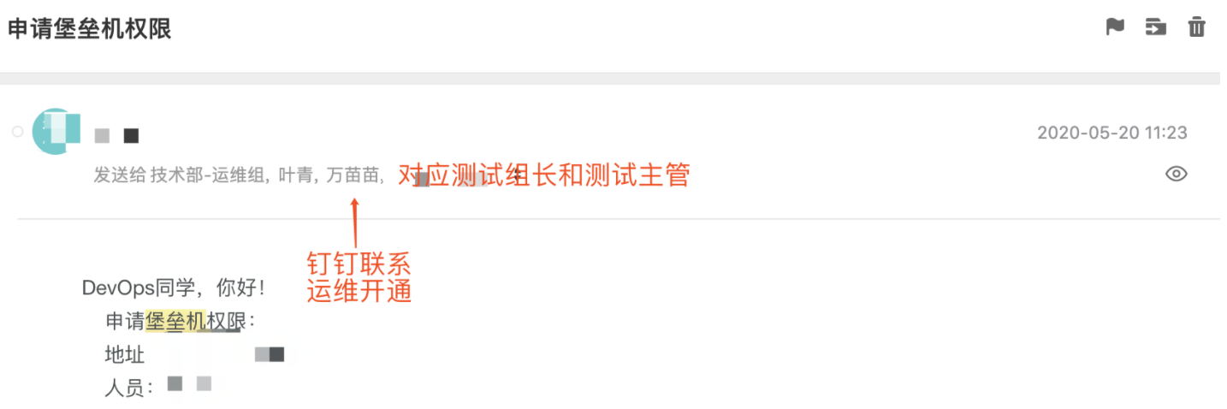
四、从本地脚本调试到生产性能测试执行
1、环境准备
a.本地环境准备
1）申请跳板机权限
申请跳板机权限
申请邮件格式如右图：
2）本地连接PRO服务
详细操作方法参考：http://confluence.zmops.cc/pages/viewpage.action?pageId=1606709
b.服务环境准备
1）配置生产测试服的jmeter环境变量
访问生产服务，切换root权限，vim /etc/profile配置jmeter环境变量：
export JMETER_HOME=/home/test/apache-jmeter-5.1.1
export CLASSPATH=$JMETER_HOME/lib/ext/ApacheJMeter_core.jar:$JMETER_HOME/lib/jorphan.jar:$JMETER_HOME/lib/logkit-2.0.jar:$CLASSPATH
export PATH=$JMETER_HOME/bin:$PATH:$HOME/bin
source /etc/profile 激活环境变量
jmeter --version 验证环境变量是否生效

Slide 15
2、检验本地脚本上传PRO条件
本地上传测试服务已测试通过，测试脚本有有效断言(需要团队头脑风暴，指定使用什么断言)
本次脚本对应ip地址已经更改为生产环境对应机器的ip地址
本地脚本并发数较低，首次压测不会造成PRO服务压力
本地脚本需要在上线前准备好生产测试用数据（使用区间随机数、足够量的数据或者使用随机读物CSV文件的插件等。预防中间件缓存命中或者数据库缓存命中）
本地脚本需要根据不同的压测目的考虑是否需要设置TPS限制(比如：验证生产单接口性能是否满足业务要求需要设置TPS、验证生产接口为摸底生产服务对接口支持的能力可以不设置TPS)
3、准备生产环境压注意事项
导入CSV文件，使用相对路径，不可使用绝对路径
生产环境测试用数据格式需要和测试环境测试用数据格式保持一致
注意测试环境和生产环境是否有网络协议差异(即：在生产环境http还是https)
注意控制压测梯度和持续观察生产性能指标,当即将或者已经达到生产性能瓶颈需要记录数据，当溢出生产服务能力时需立刻联系开发或运维进行对应处理

Slide 16


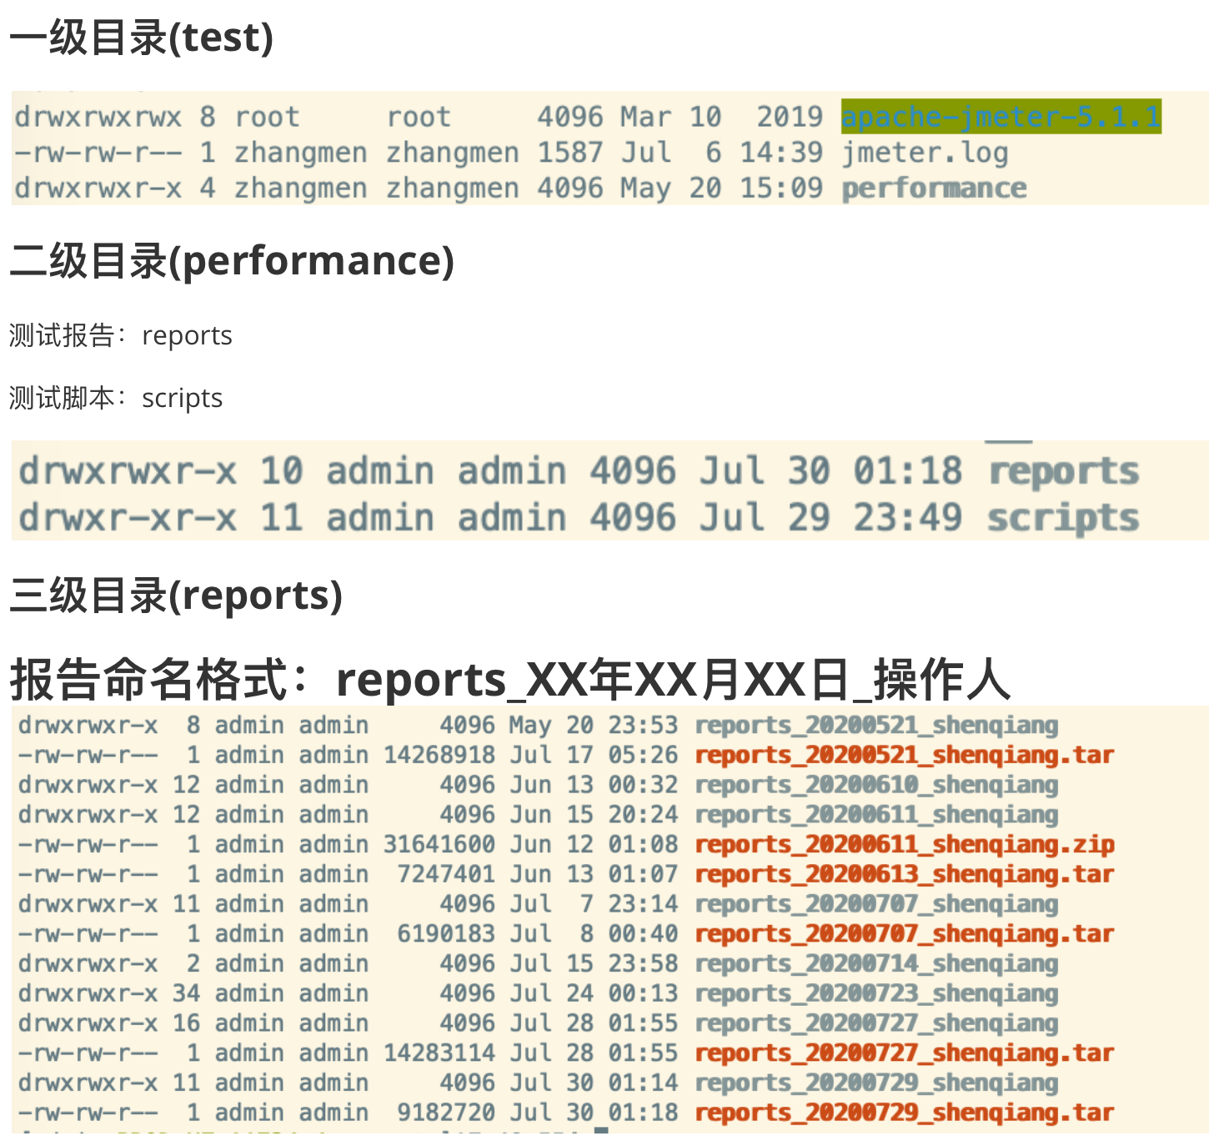
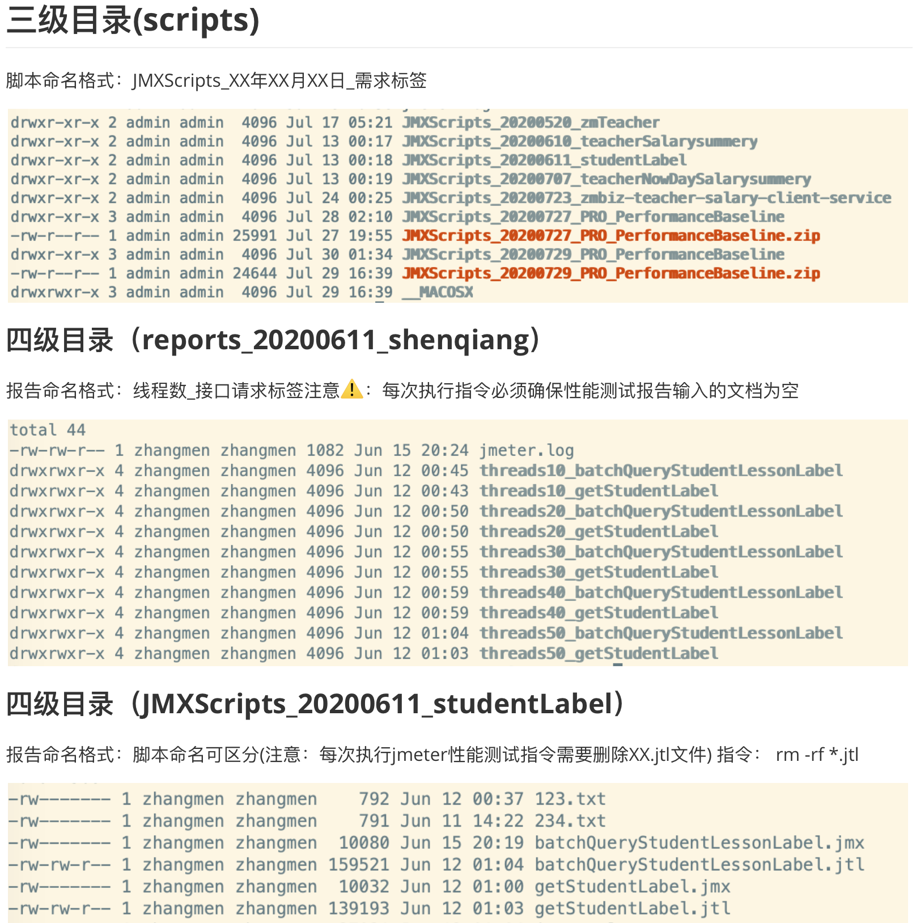
4、生产环境压测层级目录准备和有效报告的输出

Slide 17
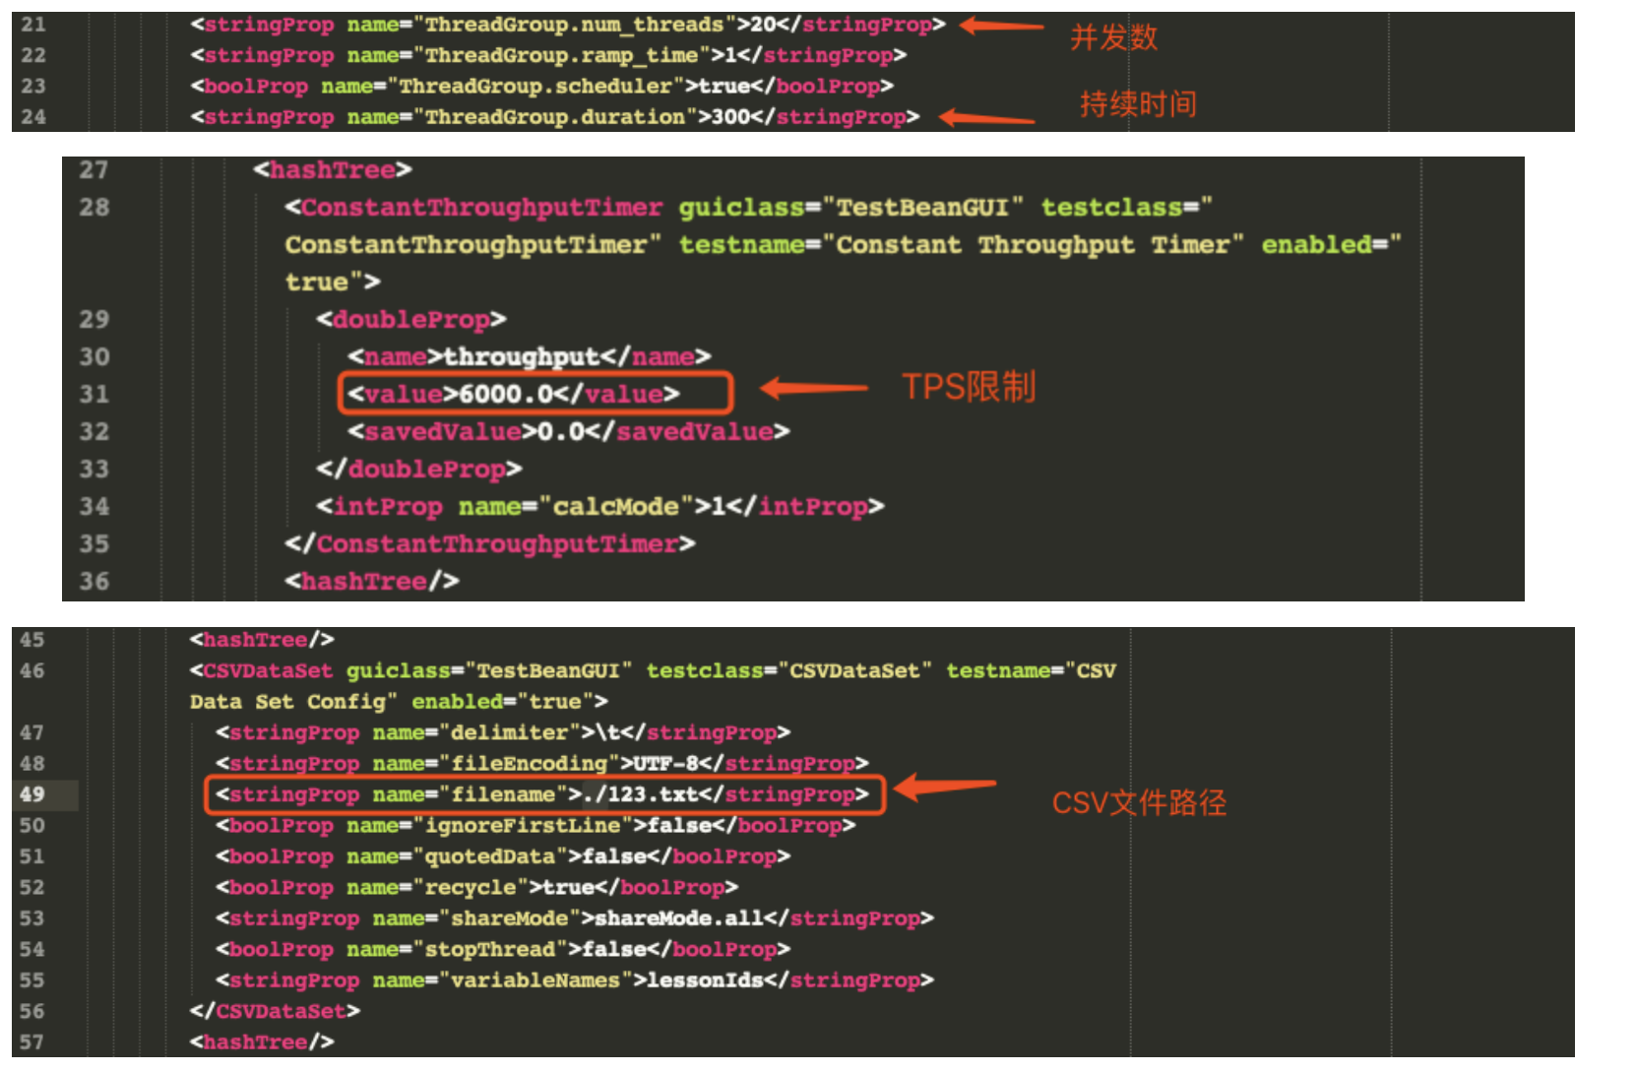
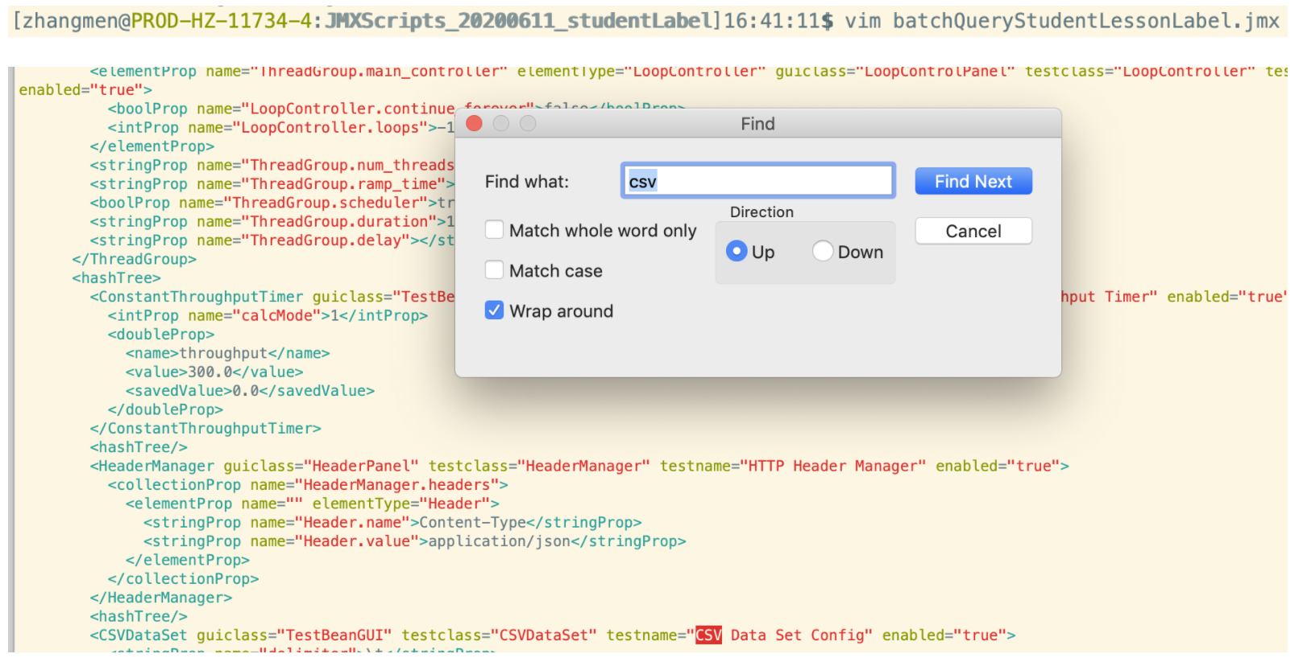
2、 如何进行生产压测
1) 执行压测指令
修改配置文件jmeter.properties(如果只做接口测试不需要修改，保留原始配置),见右图
回到脚本目录下
例如：cd /test/performance/scripts/JMXScripts_20200611_studentLabel
直接执行压测指令
jmeter -n -t XXX.jmx -l XXX.jtl -e -o [目标文件夹路径]
例如： jmeter -n -t MiddleStageTest.jmx -l MiddleStage.jtl -e -o /Applications/apache-jmeter-5.1.1/TestSuite/report/jtl_report/
2)压测脚本修改（实现梯度压测）
a) JMX脚本核心参数解析，见右图
b) 对应操作方法，见右图
#vim 打开JMX脚本
# i 输入模式
# ctrl + f 查找需要的信息
#移动光标修改
#保存下载
esc
:wq!
#强制退出(不修改)
esc
:q!

Slide 18
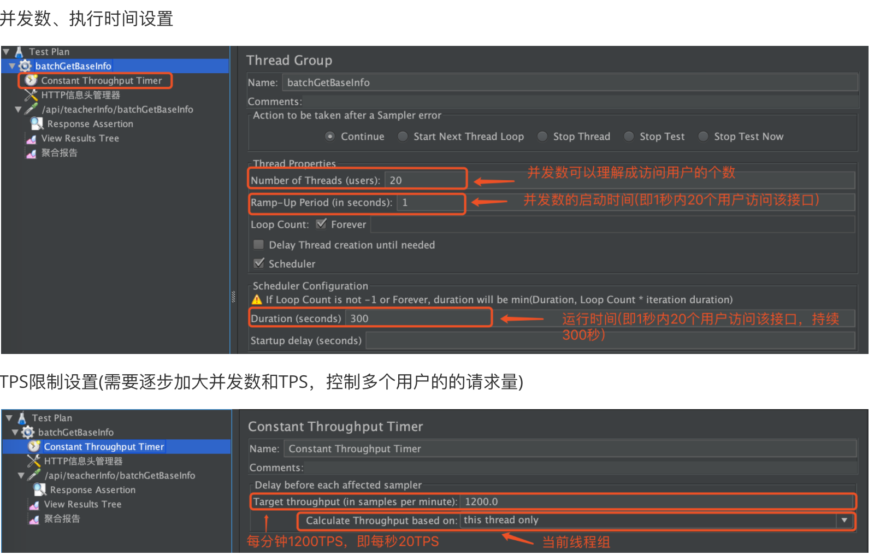
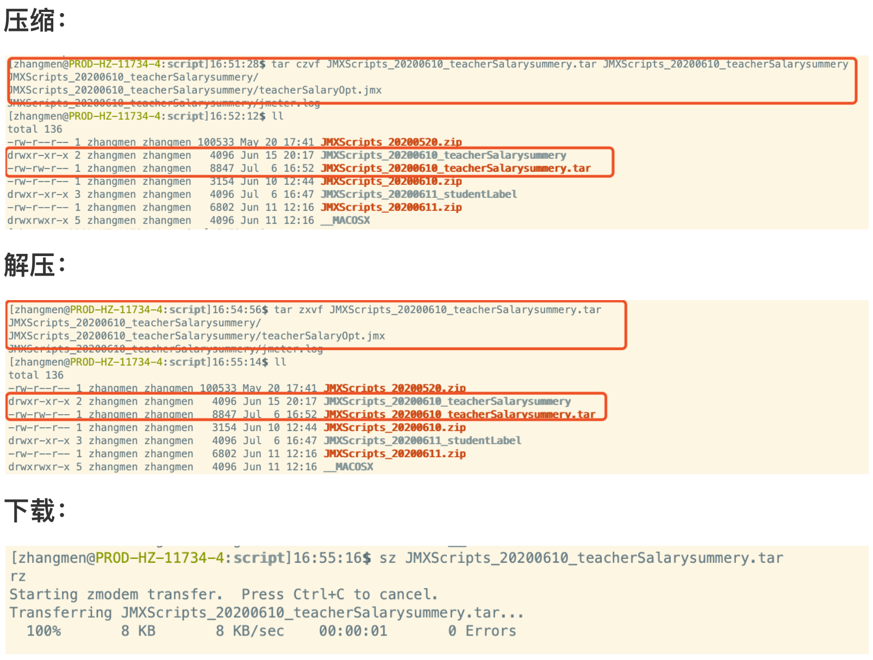
c）并发数、执行时间、TPS限制器设置，见右图
3、压测报告输出，见右图
cd到三级目录(report)下
#压缩
tar czvf filename.tar dirname
#解压
tar zxvf filename.tar
#下载
sz filename.tar
最终记录报告输出：
参考：
http://confluence.zmops.cc/pages/viewpage.action?pageId=39736901
http://confluence.zmops.cc/pages/viewpage.action?pageId=42487836

Slide 19
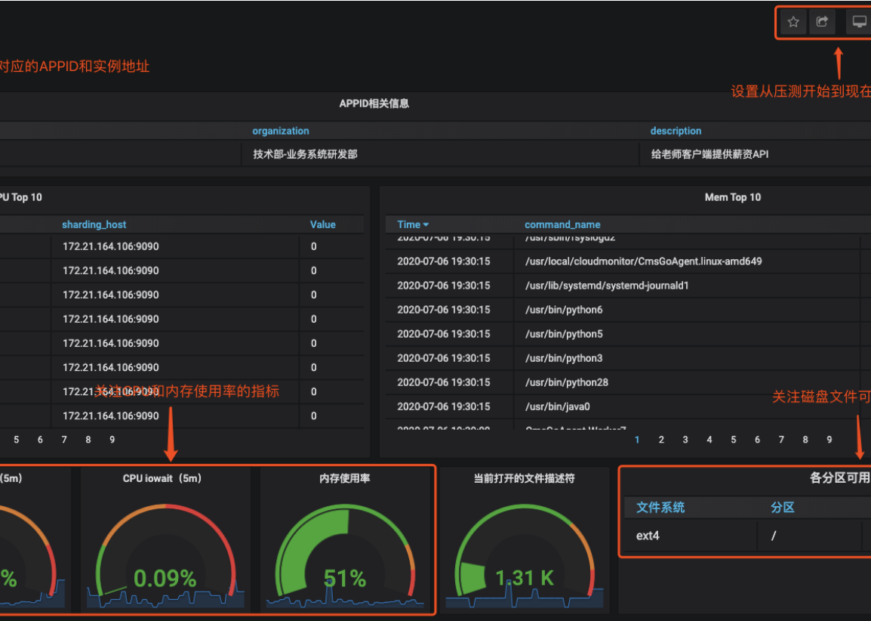
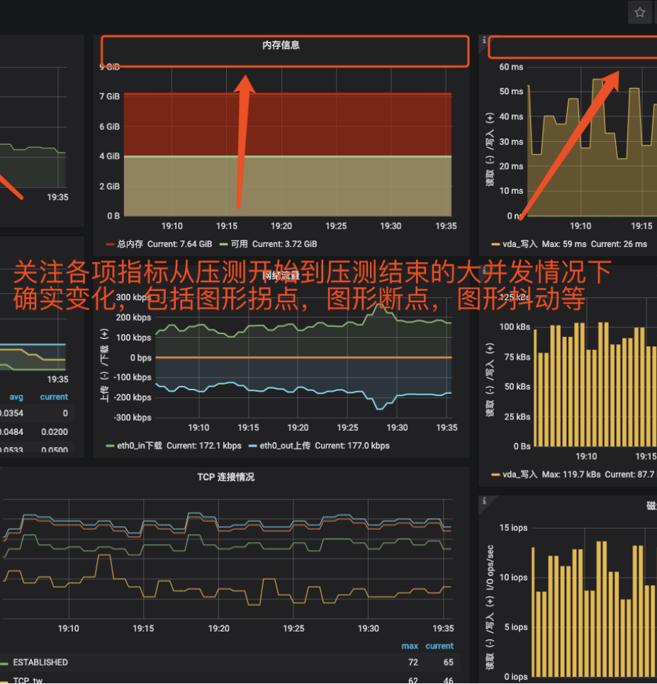
五、生产性能瓶颈分析到接口链路追踪
当通过Grafana（服务各项性能指标监控）发现压测瓶颈

Slide 20
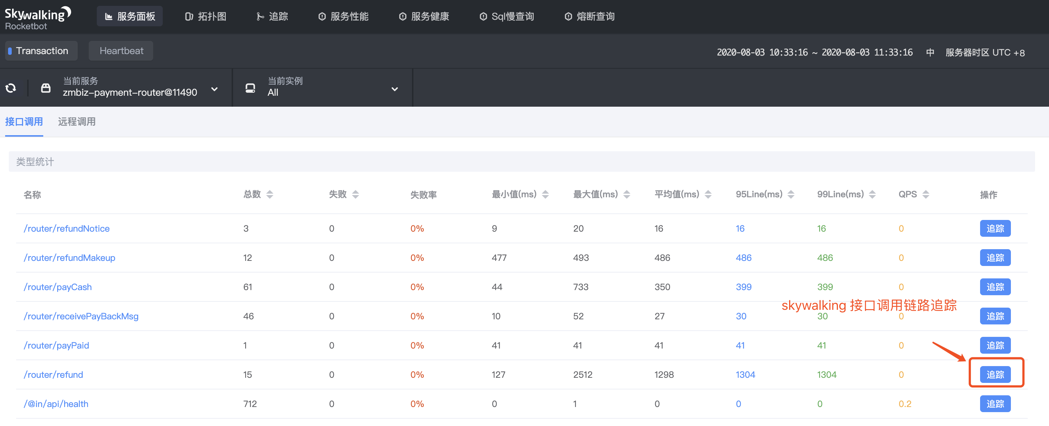
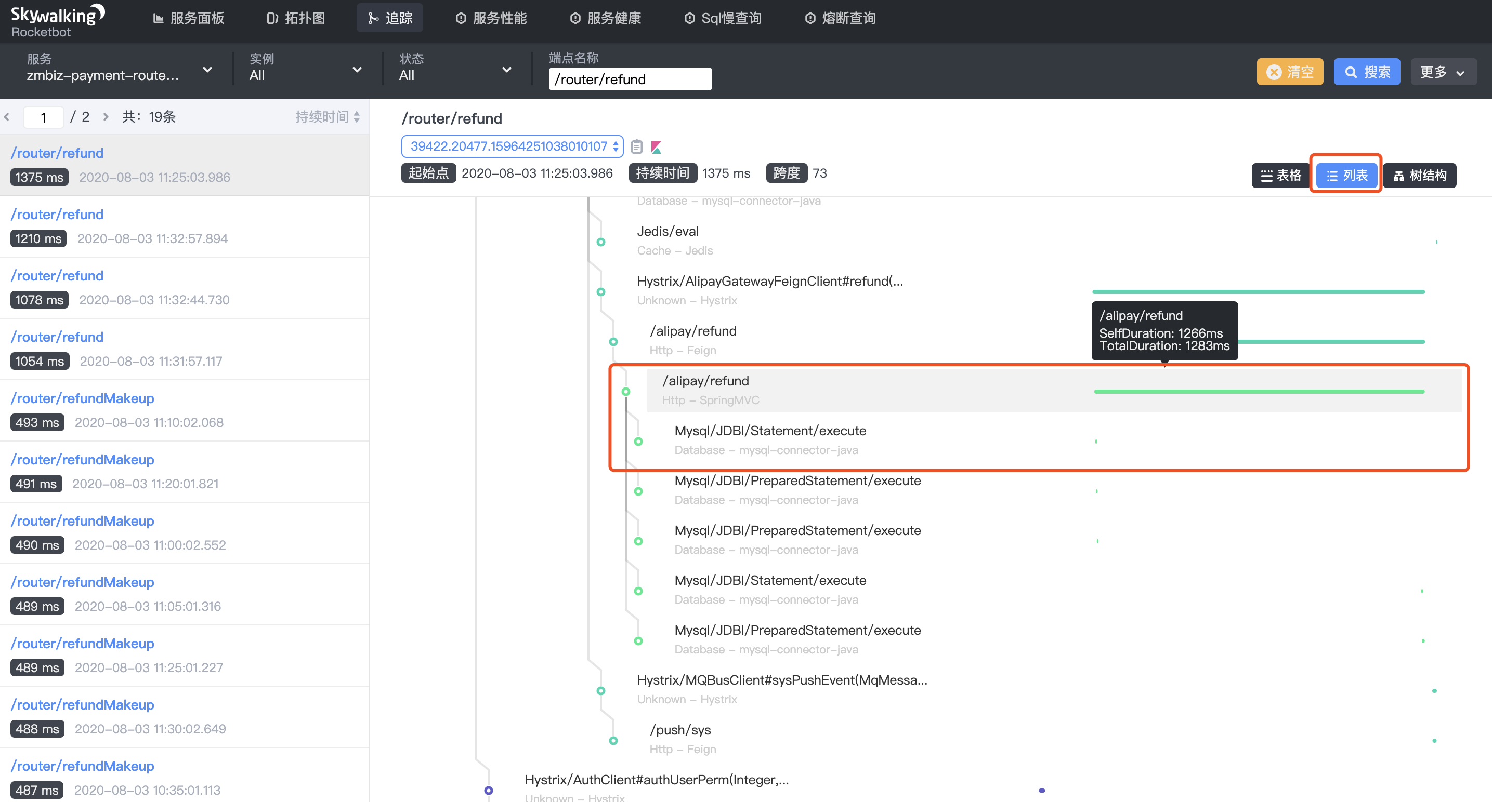
优先使用：Skywalking 全链路监控（首选链路追踪工具，相对精准但存在部分服务没有接入）
详细内容参考：http://confluence.zmops.cc/pages/viewpage.action?pageId=17984070

Slide 21
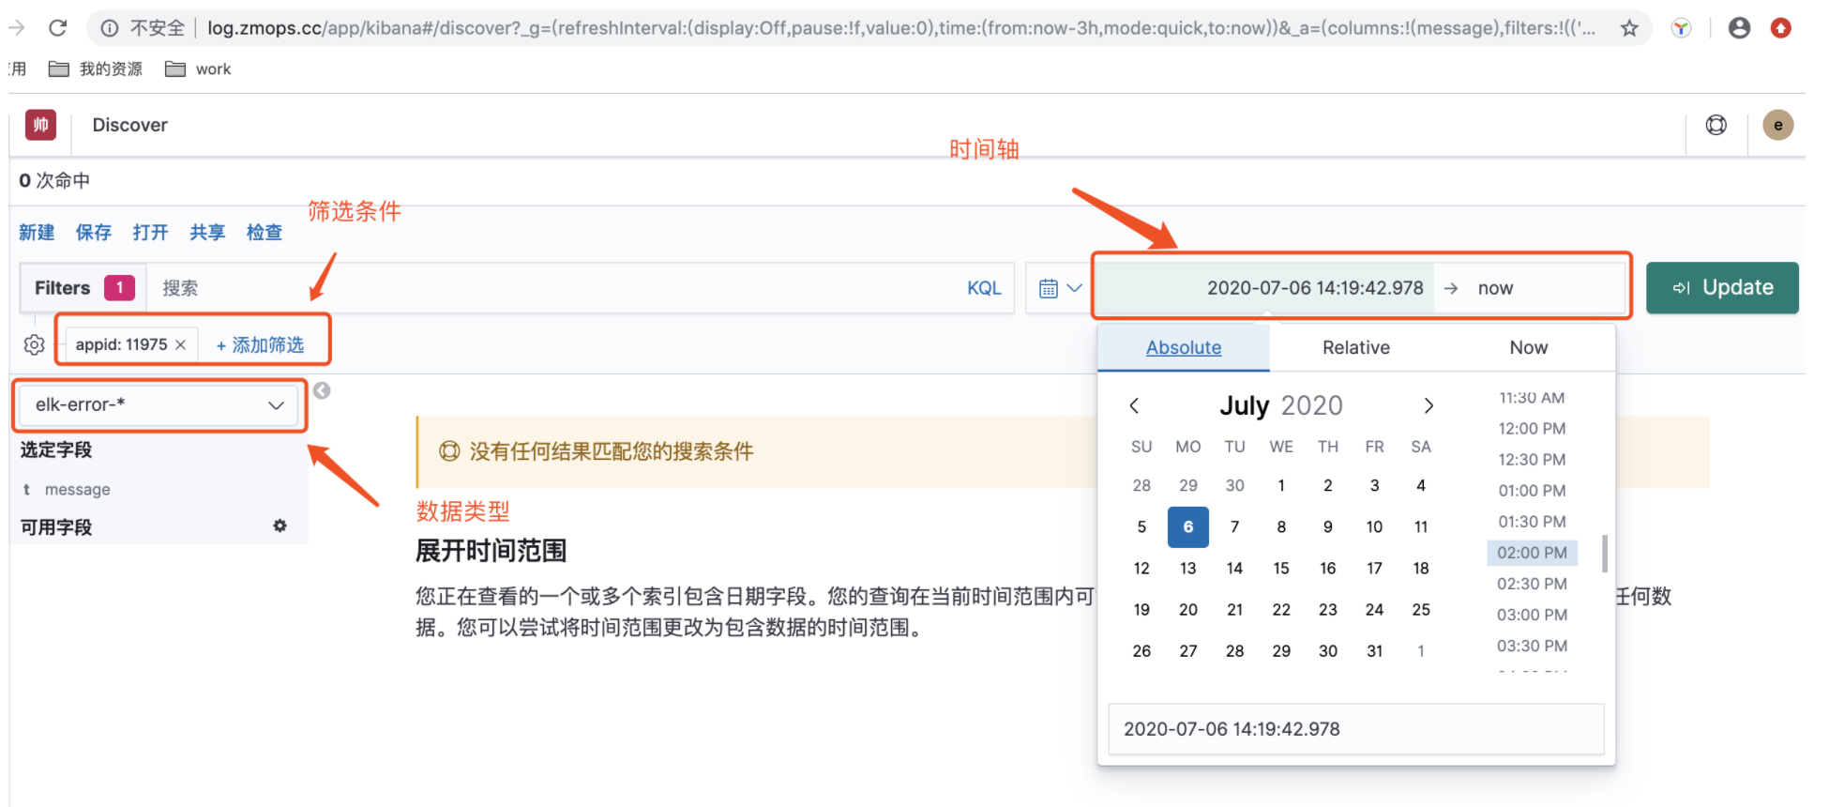
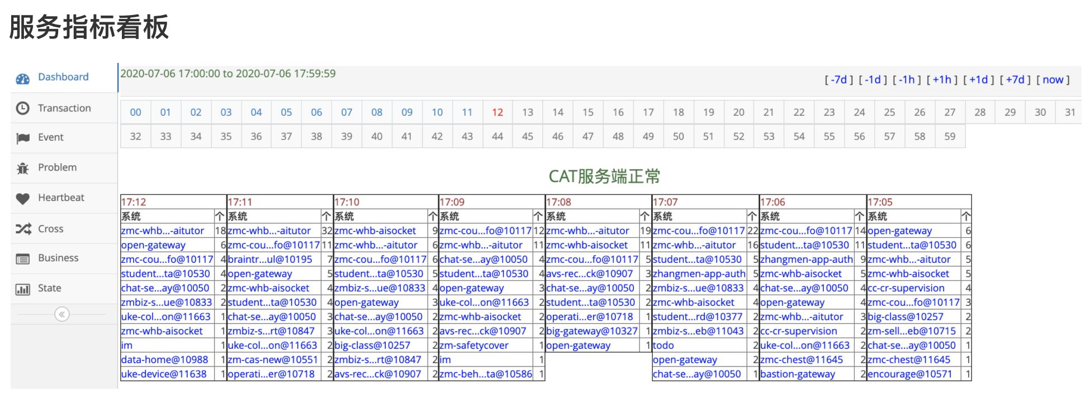
Kibana(应用服务日志分析)
详细内容参考：
http://confluence.zmops.cc/pages/viewpage.action?pageId=16581071
cat分析（如果skywalking没有追踪的链路信息，使用cat追踪）
详细内容参考：http://confluence.zmops.cc/pages/viewpage.action?pageId=22719089

Slide 22
七、集思广益、畅所欲言
问题：
1、jmeter脚本使用什么断言方式？
2、压测数据的准备需要注意哪些？
3、生产环境是否需要部署分布式压测？
4、如何高效且准确的定位到瓶颈？
5、如何提高测试排查bug的能力？
6、压测的开展是否需要开发提供相应的架构设计？
7、(开发同学)目前是单机压测，什么时候做集群压测(分布式压测什么时候开始？)
8、(开发同学)现在是压测单个接口，开发要压业务链路(什么时候开始业务链路压测？)
您还有别的问题、想法、建议、或者解决方案吗？

